Slide 1
Programma
«Atbalsts nacionāla mēroga medijiem sabiedriski nozīmīga satura veidošanai un nacionālās kultūrtelpas stiprināšanai latviešu valodā» atklāti projektu pieteikumu konkursi
SEMINĀRS PROJEKTU PIETEICĒJIEM
2025.gada 14.februāris
Elīza Laķe,
Sabiedrības integrācijas fonda Projektu konkursu un uzraudzības nodaļas programmas vadītāja

Slide 2
Pieteikuma melnraksta sagatavošana
Publiskais portāls sif.map.gov.lv
Sarakstā atrod konkursu uz kuru vēlas pieteikties
Pelēka poga «Pieteikties konkursam» un autorizēšanas sistēmā caur Latvija.lv

Slide 3
Programmas mērķis
Stiprināt nacionālo kultūrtelpu latviešu valodā, atbalstot nekomerciālas, sabiedriski nozīmīgas žurnālistikas radīšanu medijos, kuras uzdevumi ir stiprināt Satversmē noteiktās vērtības, valstisko apziņu, latvisko kultūrtelpu, kritisko domāšanu, veicināt mediju atbildīgumu un kvalitāti, kā arī sabiedrības saliedētību uz latviešu valodas pamata
Pieteikuma veidlapas B 2. sadaļā skaidrot projekta atbilstību programmas mērķim

Slide 4
Konkursa mērķis
Atlasīt projektus, kuru īstenošana sniegs ieguldījumu Latvijas mediju politikas pamatnostādņu 2024. – 2027. gadam 4. rīcības virziena “Kvalitatīva mediju vide” politikas rezultāta sasniegšanā un uzlabos sabiedrības uzticēšanos Latvijas komerciālajiem medijiem

Slide 5
Valodas lietojums
Projekta īstenotājam jānodrošina, ka viss projekta ietvaros veidotais un publicētais saturs, kā arī citas projekta ietvaros realizētās aktivitātes ir latviešu valodā.
Konkursu nolikuma izpratnē:
audiovizuāls un audio saturs (arī citas aktivitātes) ir uzskatāms par veidotu latviešu valodā, ja tā audio pavadījums ir latviešu valodā
lai rakstītu saturu (arī citas aktivitātes) uzskatītu par veidotu latviešu valodā, tam ir jābūt rakstītam latviešu valodā

Slide 6
Konkursos pieejamais finansējums
Konkursa Nr. | Konkurss | Konkursā pieejamais finansējums, EUR | Maksimālais programmas finansējums vienam projektam, EUR
NMA/1 | Atbalsts nacionāla mēroga audiovizuāliem elektroniskiem plašsaziņas līdzekļiem (TV) | 971 098,61 | 150 000,00
NMA/2 | Atbalsts nacionāla mēroga audiāliem elektroniskiem plašsaziņas līdzekļiem (radio) | 457 700,65 | 75 000,00
NMA/3 | Atbalsts nacionāla mēroga preses izdevumiem | 530 669,91 | 75 000,00
NMA/4 | Atbalsts nacionāla mēroga interneta vietnēm | 227 253,83 | 75 000,00

Slide 7
Pamatnosacījumi
Projekta iesniedzējs var iesniegt ne vairāk kā trīs projekta pieteikumus (projekta iesniedzējs, kurš ir īpašnieks bez maksas zemes apraidē ciparformātā izplatāmo televīzijas programmu sarakstā iekļautai programmai – četrus projekta pieteikumus)
Sadarbības partneris var piedalīties ne vairāk kā trijos projektu pieteikumos
Projekta iesniedzējam programmā pieejamais finansējums nedrīkst pārsniegt 25% no 2023.gada neto apgrozījuma (biedrībām un nodibinājumiem – no 2023.gada kopējiem ieņēmumiem), bet jebkurā gadījumā ne vairāk kā 300 000 EUR

Slide 8
Prasības iesniedzējam I
Latvijā reģistrēta juridiskā persona
un
biedrības un nodibinājumi, kas ir īpašnieki medijam
Īpašnieks nacionāla mēroga masu informācijas līdzeklim, kas regulāri veido redakcionāli neatkarīgu žurnālistikas oriģinālsaturu
Reģistrēts Uzņēmumu reģistrā vismaz 2 gadus
Medijā ar darba līgumu pilnā slodzē nodarbināti vismaz 5 cilvēki satura veidošanā (biedrībām un nodibinājumiem – vismaz 1 cilvēks)

Slide 9
Prasības iesniedzējam II
Neatkarīgie producenti (juridiskas personas)
un
nodibinājumi un biedrības, kas nav īpašnieki medijiem
Darbība ir vērsta uz regulāru žurnālistikas oriģinālsatura veidošanu
Reģistrēts Uzņēmumu reģistrā vismaz 2 gadus
Vismaz viens sadarbības partneris
Norāda informāciju par sadarbības partnera nodarbināto personu skaitu satura veidošanā ar darba līgumu

Slide 10
Projekta pieteicējs
ir biedrs tādā organizācijā, kas mediju jomā darbojas ar mērķi veicināt mediju nozares pašregulāciju un ētiskas mediju vides attīstību un kurā biedri ir vismaz viena mediju nozares nevalstiskā organizācija, vismaz divi elektroniskie plašsaziņas līdzekļi, vismaz pieci drukāto preses izdevumu izdevēji un vismaz divi ziņu portālu veidotāji

Slide 11
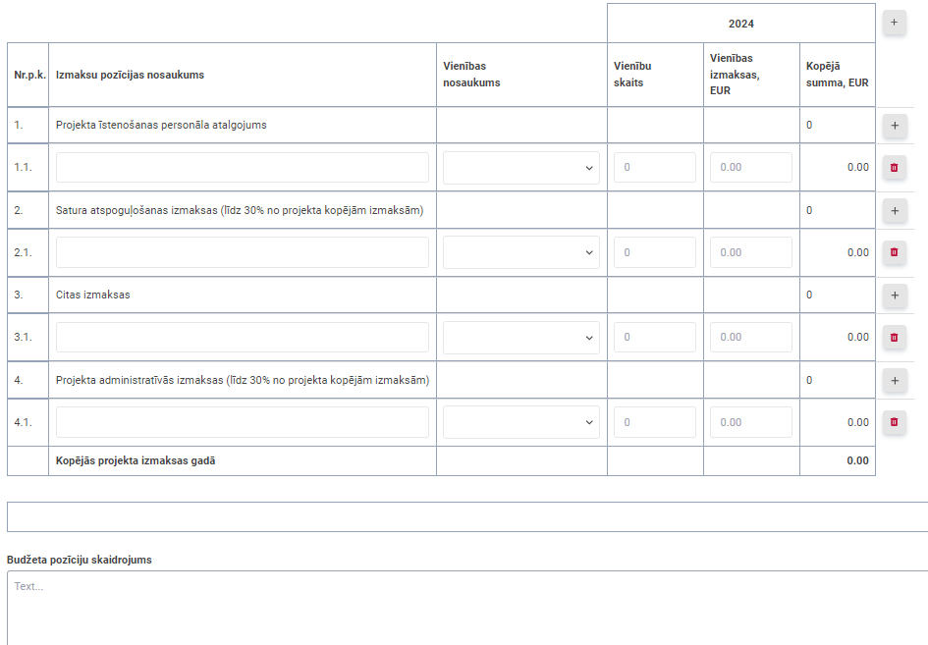
Projekta budžets
Budžetu norādīt viena gada (2025.) periodā
DD VSAOI – nav obligāti jāizdala
Sadaļā "Budžeta pozīciju skaidrojums" sniegt:
Īsu skaidrojumu un nepieciešamības pamatojumu
Vienas satura vienības aprēķinu

Slide 12
Pieteikuma cilne “Datnes”
Jāpievieno:
projekta satura veidošanā iesaistītā personāla dzīves gājuma, pieredzes un profesionālās kompetences apraksts (CV);
mērķauditorijas raksturojumu pamatojoša informācija (piemēram, mediju auditoriju pētījumi, abonēšanas un/vai tirdzniecības dati, tirāžu dati vai cita informācija, kas pamato auditoriju);
sadarbības partnera apliecinājums – ja attiecināms.

Slide 13
Izmaiņas atbilstības kritērijos pieteicējam
Projekta pieteicējam un tā sadarbības partnerim (ja attiecināms) jāatbilst Ministru kabineta 2012. gada 29. maija noteikumiem Nr. 374 “Līdzfinansējuma piešķiršanas, vadības, uzraudzības un kontroles kārtība sabiedrības integrācijas veicināšanai un nevalstiskā sektora attīstības programmu un projektu īstenošanai” 8.punktā minētajām prasībām
Pārbaudes VID nodokļu parādnieku datu bāzē
Pārbaude tiks veikta uz projekta pieteikuma iesniegšanas termiņa pēdējo dienu 07.03.2025.

Slide 14
Projektu kvalitātes vērtēšanas papildkritēriji (5.9.1.-5.9.10.punkti)
Iespēja iegūt papildu punktus, atzīmējot vienu no papildus kritērijiem, kurš visvairāk atbilst projektam:
Pētnieciskā un analītiskā un/vai konstruktīvā žurnālistika
Melu dekonstrukcijas žanrā
Saturs medijpratības veicināšanai
Saturs, kas veicina sabiedrības saliedētību
Saturs mediju kritikas žanrā
Saturs par finanšu un ekonomikas jautājumiem
Saturs par medicīnas, sabiedrības veselības, tehnoloģiju, vides ilgtspējas u.c. zinātnes jomu jautājumiem
Saturs par ārpolitikas aktualitātēm, tostarp aktualitātēm diasporā
Saturs ziņu žurnālistikas žanrā
Projekts paredz satura pieejamības veicināšanu personām ar invaliditāti (piemēram, subtitrēšana)

Slide 15
Projektu kvalitātes vērtēšanas papildkritēriji (5.9.11.-5.9.13.punkti)
Iespēja iegūt papildus punktus, ja attiecināmi papildkritēriji (var atzīmēt vairākus):
projekta pieteicējam ir ziņu dienests vai ziņu redakcija, kas veido ziņu, pētniecisko vai analītisko saturu
iekļauts plāns Latvijas mazākumtautību auditoriju piesaistei medija saturam
iekļauts plāns auditorijas sasniegšanai digitālajā vidē.

Slide 16
definēt, kuras mazākumtautību grupas tiek mērķētas;
kā medija saturs latviešu valodā tiks veidots tā, lai tas būtu saprotams mazākumtautību auditorijai;
kuri saziņas kanāli tiks izmantoti;
kā saturs sekmēs Latvijas vērtību telpas (valsts valoda, kultūra, demokrātija, integrācija) izpratni un pieņemšanu mazākumtautību vidū;
norādīt konkrētus sasniedzamos rezultātus, piemēram, pieaugums auditorijā
Plāns Latvijas mazākumtautību auditoriju piesaistei medija saturam (5 papildpunkti):

Slide 17
Plāns auditorijas sasniegšanai digitālajā vidē (5 papildpunkti):
definēt, kādu auditoriju plānots sasniegt (vecums, intereses, ģeogrāfiskā lokācija) digitālajā vidē;
izpēte par auditorijas satura lietošanas paradumiem un vai paredzēts izmantot analītikas rīkus (Google Analytics, Facebook Insights, u.c.) auditorijas uzvedības izpētei;
norādīt veidus, kā auditorija tiks iesaistīta, piemēram, aptaujas, komentāri, konkursi;
skaidrot, kā auditorija tiks noturēta ilgtermiņā.

Slide 18
Projektu pieteikumu vērtēšana
Administratīvā vērtēšana
(veic Fonda sekretariāts)
Atbilstības vērtēšana
(veic Vērtēšanas komisija)
Kvalitātes vērtēšana
(veic Vērtēšanas komisija)

Slide 19
Projektu virzīšana apstiprināšanai/noraidīšanai
Projektu pieteikumus, kuri ieguvuši vismaz minimālo kopējo punktu skaitu (vismaz 25 punkti), Komisija sakārto dilstošā secībā pēc iegūto punktu skaita katrā no Konkursiem (mediju veidiem)
Ja vairāki projektu pieteikumi iegūst vienādu punktu skaitu, priekšroka tiek dota tiem, kuri saņēmuši augstāku vidējo punktu skaitu 5.7.1. (atbilstība Programmas mērķim), 5.7.2. (aktualitāte valsts notikumu kontekstā) un 5.7.7.(satura atbilstība augstvērtīgiem žurnālistikas standartiem) kritērijos
Projektus, kas atbilst visiem vērtēšanas kritērijiem, taču, sarindojot secībā pēc iegūto punktu skaita, atrodas zem pieejamā finansējuma svītras, noraida nepietiekama finansējuma dēļ

Slide 20
Ieteikumi pieteikuma sagatavošanai
Pārliecināties, ka projekta pieteikums tiek aizpildīts atbilstošajā konkursā
Pirms pieteikuma iesniegšanas nodrošināt, ka projekta iesniedzējam un partneriem nav VID administrēto nodokļu parāda, kas pārsniedz 150 EUR
Projekta pieteikumu iesniegt laicīgi
Projektu pieteikumu iesniegšanas termiņš 07.03.2025. plkst. 23:59

Slide 21
Ieteikumi pieteikuma sagatavošanai
Skaidrot projekta rezultātu ilgtspējas efektu (prasmju pilnveidošana, jaunu metožu izmantošana, u.c.)
Skaidri definēt projekta tiešo mērķauditoriju (pieteikuma veidlapas B3. sadaļa)
Sniegt skaidrojumus pie cilnes «Budžets» - budžeta pozīciju nepieciešamības pamatojumu, vienas vienības aprēķinu
Izvairīties no vispārinājumiem, skaidri definēt uzdevumus un sasniedzamos mērķus
Skaidrot, kā projektā tiks nodrošināta oriģināla, inovatīva pieeja (formāts, tēmas, auditorijas iesaiste, u.c.)

Slide 22
Provizoriskais programmas laika grafiks
Pieteikumu iesniegšana MAP
Vērtēšana
Rezultātu izziņošana
Nosacījumu izpilde / līgumu slēgšana
Starpposma un noslēguma pārskati
Projekta īstenošana
No 01.06.2025.
Līdz 31.05.2026.
Jāiesniedz līgumā noteiktajā termiņā
Fonds izskata pārskatus 20 darba dienu laikā
Maija otrajā pusē
Uzreiz pēc rezultātu paziņošanas
Līgums ir jānoslēdz 30 dienu laikā no rezultātu saņemšanas
No 10.03.2025. līdz 2025.gada maija vidum
līdz 07.03.2025. plkst. 23:59

Slide 23
Veiksmīgu projektu rakstīšanu!
Jautājumus lūdzam sūtīt uz eliza.lake@sif.gov.lv ance.indriksone@sif.gov.lv
www.sif.gov.lv
Seko mums
@SIFlv

